Slide 1
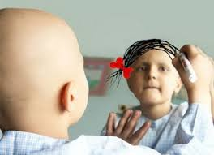
سرطان

Slide 2
                سرطان و اهمیت آن
                سرطان از نظر واژه فارسی بمعنای چنگار یا خرچنگ است و از منظر دانش پزشکی بمعنای تقسیم نامتقارن سلولهای بدن
                در حال حاضر بیش از 25 میلیون نفر در دنیا با سرطان زندگی میکنند
                در کشور ما سالانه بیش از 30000 نفر بر اثر سرطان جان خود را از دست میدهند
                سالانه بیش از 70000 مورد جدید از سرطان در کشور بروز میکند
                با افزایش امید به زندگی و جمعیت سالمندان در کشور, انتظار میرود موارد بروز سرطان در دو دهه آینده به میزان دو برابر افزایش یابد
                سرطان پس از سوانح و حوادث و بیماریهای قلبی عروقی سومین عامل مرگ و میر در کشور است

Slide 3
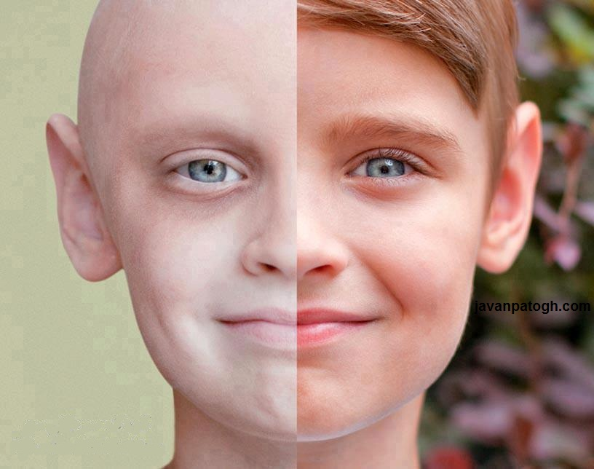
هشدار در باره سرطان
آمار و ارقام انقدر نگران کننده است که برخی از کارشناسان از وقوع <سونامی سرطان>در سالهای آتی هشدار داده اند.

Slide 4
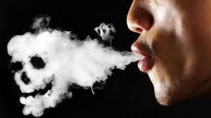
          عوامل موثردر بروز سرطانها
بجز ژنتیک،سابقه خانوادگی و افزایش سن سایر عوامل خطر ساز شامل:
1-سیگار:استعمال دخانیات مهمترین عامل سرطان ریه میباشد.همچنین دلیل اصلی ابتلا به سرطانهای حفره دهان،حلق،حنجره،مری و مثانه است و زمینه را برای ابتلا به برخی از سرطانهای خون نیز فراهم میکند

Slide 5
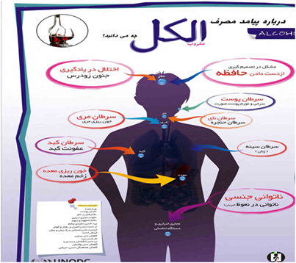
2-الکل:مصرف الکل احتمال ابتلا به سرطانهای حفره دهان،حلق،حنجره،مری،کبد،پستان و روده بزرگ را افزایش میدهد.

Slide 6
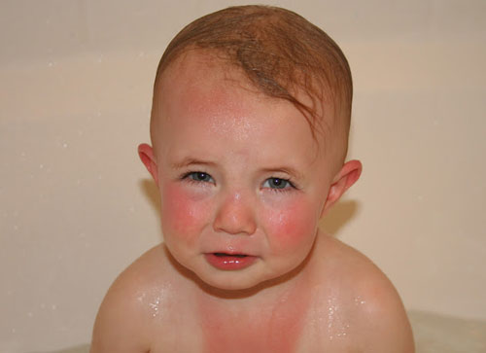
3-اشعه فرابنفش خورشید:سرطان پوست شایعترین سرطان دنیاست.قرار گرفتن بیش از حد در معرض نور خورشید و استفاده از دستگاههای برنزه کننده احتمال ابتلا به انواع سرطانهای پوست را افزایش میدهد.

Slide 7
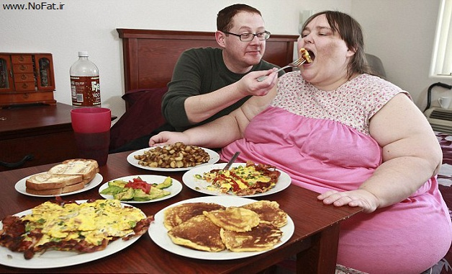
4-رژیم پر چرب: منجر به افزایش وزن و چاقی میشود و با سرطانهای پروستات،روده بزرگ،راست روده،لوزالمعده،تخمدان و رحم مرتبط است.

Slide 8
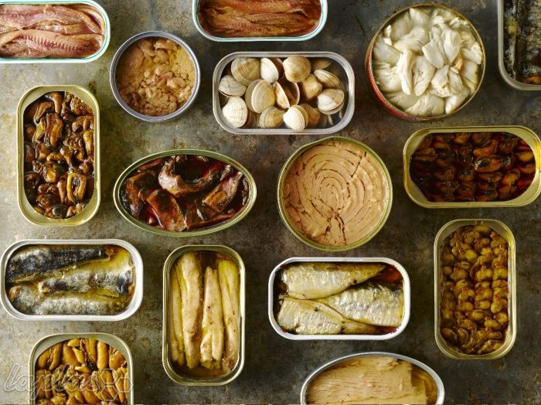
5-تغذیه ناسالم:علاوه بر مصرف غذاهای پر چرب استفاده از غذاهای دودزده ،نمک سود و کنسرو شده میتواند ابتلا به سرطانهای گوارشی را افزایش دهد.

Slide 9
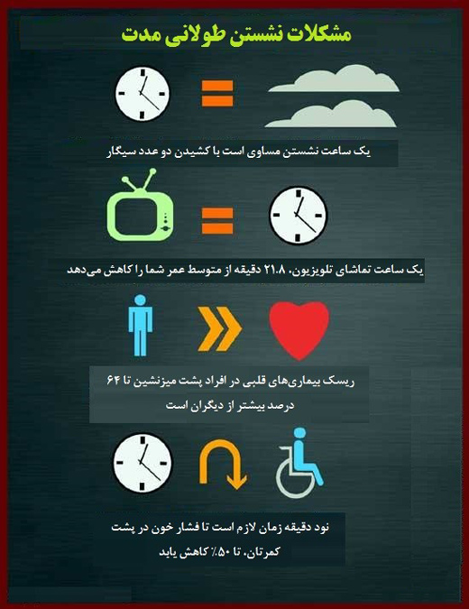
6-کم تحرکی:پشت میز نشینی،گذراندن ساعات متوالی پای تلویزیون یا پشت رایانه و استفاده از اتومبیل شخصی حتی برای مقاصد نزدیک از مصادیق بارز کم تحرکی در روزگار ماست که میتواند برایمان گران تمام شود.

Slide 10

7-عوامل دیگر:برخی افزودنیهای خوراکی،رنگها و حشره کش ها،برخی ویروسها(زگیل تناسلی و تبخال تناسلی) و ابتلا به برخی عفونتها (ایدز و هپاتیت)

Slide 11
نکته:
5میلیون سیگاری داریم که سالانه 11 هزار
نفر از آنان فوت میکنند.

Slide 12
مقابله با عوامل خطرساز:
1-ترک سیگار و الکل
2-استفاده از کرمهای ضد آفتاب
3-تغذیه سالم(غذاهای کم چرب،میوه و سبزیجات)
4-ورزش منظم و تناسب اندام
5-واکسیناسیون(واکسن هپاتیت و گارداسیل)

Slide 13
نکته:نگذاریم عفونت ها سرطان شوند.
برخی از عفونتها با واکسیناسیون قابل پیشگیری
هستند اما برخی عفونتها واکسنی ندارند . بهترین
راهکار توجه به علایم اولیه آنها و درمان در همان
مراحل نخستین است.وگرنه ممکن است پیشرفت کنند و زمینه ساز ابتلای ما به سرطان شونند.

Slide 14
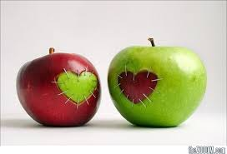
برخی از رایجترین عفونتهایی که بهتر است در همان مراحل اولیه درمان شوند:
1-عفونتهای زنانه: این عفونتها باید خیلی سریع درمان شوند و همچنین انجام آزمایشات رایج در این زمینه توصیه میگردد.
(مانند:انجام پاپ اسمیر هر 6 ماه یکبار)

Slide 15

2-عفونتهای حفره دهان:این عفونتها میتوانند زمینه را برای ایجاد سرطانهای حفره دهان فراهم کنند و بهمین دلیل است که رعایت بهداشت دهان و دندان مورد تاکید پزشکان است.

Slide 16
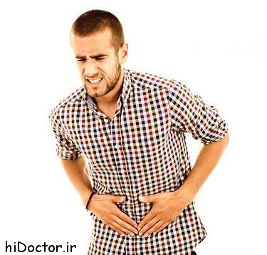
3-عفونتهای گوارشی:میکروب هلیکوباکتر را حتمن میشناسید،این میکروب هم اگر زود بدادش نرسید و درمانش نکنید میتواند باعث ابتلا به لنفوم شود

Slide 17
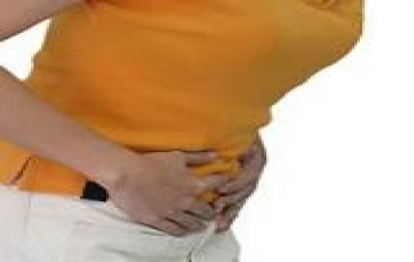
4-عفونتهای ادراری:عفونت مثانه یکی از عفونتهای ادراری است که اگر زیاد تکرار شود و درمان موثری نگیرد زمینه ابتلا به سرطان مثانه را فراهم میکند.

Slide 18
نکته:
با تشخیص زودرس سرطان،احتمال درمان
آن را افزایش دهیم.

Slide 19
علایم هشدار دهنده را بشناسیم
انجمن سرطان آمریکا 7 علامت هشدار دهنده برای سرطان معرفی کرده است که البته وجود هر کدام از این علایم به معنای ابتلای قطعی به سرطان نیست ولی بهتر است آنها را جدی بگیریم و پیگیری کنیم تا به این ترتیب احتمال ابتلا به سرطان را کاهش دهیم.

Slide 20
تغییر در تن صدا
گرفتگی صدای شما ممکن است ناشی از التهاب
حنجره،آلودگی هوا،فریاد کشیدن و یا استعمال
دخانیات باشد ولی اگر این گرفتگی صدا بیشتر از سه
هفته طول بکشد بهتر است آن را پیگیری کنید.

Slide 21
تغییر در اجابت مزاج
این علامت مخصوصا اگر با دفع خون همراه باشد
میتواند نشان دهنده بروز التهاب و عفونت در دستگاه
گوارشی باشد.

Slide 22
تغییر در پوست و مخاط
بریدیگی های و زخم های روی پوست معمولا ظرف 24 ساعت بهبود نسبی پیدا میکنند اما اگر این اتفاق نیفتد زخم پوستی نیازمند پیگیری خواهد بود.ضمنا هرگونه تغییر در رنگ،اندازه،شکل و حاشیه های زخم را نیز باید به پزشک اطلاع داد.

Slide 23
تغییر در ادرار
خون در ادرار و تغییر در رنگ و تواتر ادرار را نیز باید جدی گرفت.

Slide 24
تغییر در قاعدگی
سیکل قاعدگی روند مشخصی دارد که اگر این روند مختل شود یا خون ریزی و لکه بینی غیر طبیعی در طول این سیکل مشاهده شود باید آن را یک علامت هشدار دهنده تلقی کرد.

Slide 25
تغییر در بلع و هضم غذا
اگر نمیتوانید غذایتان را به آسانی ببلعید یا در هضم آن دچار مشکل شده اید بهتر است با پزشک در میان بگذارید تا در مراحل اولیه به مشکلتان رسیدگی شود

Slide 26
توده
مشاهده و لمس هرگونه توده یا ضخیم شدگی غیر طبیعی پوست در ناحیه سر و گردن وسایر نواحی بدن را باید غیر طبیعی تلقی کرد و برای حصول اطمینان به پزشک مراجعه کرد.

Slide 27
نکته:
سرطان قابل پیشگیری و درمان است
با خود مراقبتی و امید

Slide 28
رایجترین آزمایشاتی که میتوانند به تشخیص زودرس سرطان منجر شوند:
1.آزمایش سالیانه خون مخفی در مدفوع،از 50 سالگی به بعد
2.بررسی آندوسکوپیک انتهای روده بزرگ،از 50 سالگی به بعد،هر 5 سال یکبار
3.انجام سالیانه مامو گرافی در زنان،از 40 سالگی
به بعد
4.انجام سالانه مامو گرافی در زنانی که سابقه خانوادگی سرطان پستان دارند،از 25 سالگی
5.انجام ماهانه معاینه پستانها توسط خود خانمها از 20 سالگی به بعد
6.انجام معاینه پستان ها توسط پزسک،از 20 سالگی
به بعد،هر 3سال یکبار

